Slide 1
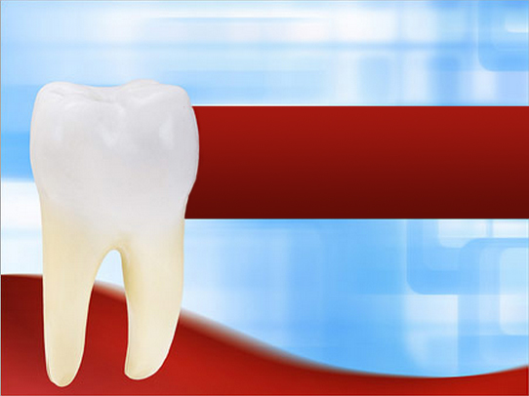
Лекция
по модулю «Ортопедическая стоматология»
учебной дисциплины «Стоматология»
Тема:
«Ортопедическое лечение дефектов твердых тканей зубов искусственными коронками»

Slide 2
Контрольные вопросы:
Искусственные коронки. Требования к искусственным коронкам и их классификация.
Патофизиологические основы препарирования.
Металлическая штампованная коронка - особенности препарирования и изготовления.
Комбинированная коронка по Белкину. Показания и технология изготовления.

Slide 3
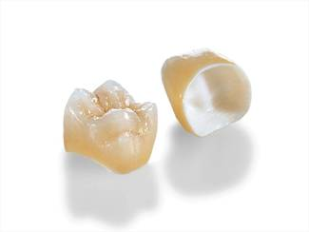
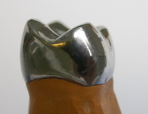
В тех случаях, когда восстановление анатомической формы коронки зуба пломбированием или вкладкой невозможно, или неэффективно, применяются искусственные коронки.
Искусственная коронка - это зубной протез, покрывающий клиническую коронку зуба и восстанавливающий его анатомическую форму, размеры и функцию.
По способу фиксации искусственные коронки относятся к несъемным видам зубных протезов: укрепляются на зубе с помощью фиксирующих материалов и образуют с ним единое морфофункциональное целое.

Slide 4
Искусственные коронки изготавливаются, как правило, в двух случаях:
при необходимости восстановления анатомической формы разрушенной по каким-то причинам коронковой части зуба, т.е. применяются как самостоятельный вид зубного протеза;
в качестве составной части протезов других конструкций: если зубы планируется использовать в качестве опорных при изготовлении несъемных протезов, съемных конструкций зубных протезов, ортодонтических аппаратов.
Все многообразие искусственных коронок можно систематизировать по определенным признакам.

Slide 5
По конструктивным особенностям коронки подразделяют на следующие типы.
Полные - покрывают все пять поверхностей клинической коронки. Применение полных коронок предусматривает значительное удаление твердых тканей зуба со всех его поверхностей. Выбор конструкции полной коронки определяется степенью разрушения клинической коронки, на какую группу зубов она изготавливается и видом конструкционного материала.
Среди полных коронок различают:
собственно полные коронки;
телескопические коронки, представляющие собой систему, состоящую из двух коронок: внутренней (опорной) и наружной (восстановительной); предназначены для фиксации несъемных и съемных конструкций зубных протезов, ортодонтических и челюстно-лицевых аппаратов;
культевые коронки со штифтом (синоним: коронка на искусственной культе) представляют собой разборные конструкции, состоящие из полной восстановительной коронки и искусственной культи со штифтом (синоним: литая культевая штифтовая вкладка); применяются при значительном или полном разрушении коронковой части зуба.

Slide 6
Частичные коронки покрывают только часть клинической коронки, в связи с чем сошлифовывание твердых тканей производится в меньшем объеме.
Различают:
экваторные коронки - покрывают окклюзионную, часть вестибулярной, оральной и апроксимальных поверхностей до уровня экватора.
Применяются в основном в области боковых зубов при лечении кариеса окклюзионной поверхности, повышенном стирании, в качестве опоры мостовидных протезов и шинирующих конструкций при пародонтите;
полукоронки - несъемный протез, покрывающий оральную и часть апроксимальных поверхностей передней группы зубов, оставляющий открытой вестибулярную часть естественной коронки зуба;
трехчетвертные коронки - покрывают большую часть коронки (чаще премоляров) за исключением вестибулярной поверхности;
панцирные (синонимы: виниры, вестибулярные полукоронки) - представляют собой композиционные или керамические накладки, покрывающие вестибулярную поверхность клинической коронки зуба.

Slide 7
По назначению коронки подразделяют:
на восстановительные - применяются для устранения дефекта твердых тканей зубов, возникающих вследствие различных этиологических факторов (восстанавливают анатомическую форму коронки зуба, его функцию);
опорные - используются в качестве опорных элементов несъемных мостовидных протезов;
фиксирующие (синоним: контурные) - изготавливаются на зубы, которые осуществляют фиксацию съемных конструкций зубных протезов, челюстно-лицевых аппаратов;
провизорные (синоним: защитные) - используются для защиты препарированных зубов на время изготовления постоянной коронки и защищают дентин и пульпу зуба от воздействия физических, механических и химических раздражителей;

Slide 8
По назначению коронки подразделяют:
профилактические - применяются для предупреждения или замедления патологических процессов в твердых тканях зубов, изменений в зубоче-люстной системе (например, при повышенном стирании твердых тканей зубов);
шинирующие - являются составной частью шинирующих конструкций, ограничивающих подвижность зубов, при ортопедическом лечении заболеваний пародонта;
ортодонтические - предназначены для исправления положения зубов при ортодонтическом лечении или в качестве составной части ортодонти-ческих аппаратов;
эстетические - устраняют эстетические дефекты зубов при потере блеска, изменения цвета при гибели пульпы или нерационального терапевтического лечения, дефектах формы интактных зубов (например, шиловидные зубы).

Slide 9
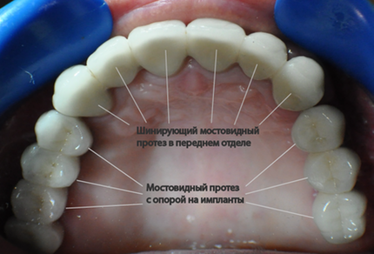
По назначению коронки подразделяют:
провизорные (синоним: защитные) - используются для защиты препарированных зубов на время изготовления постоянной коронки и защищают дентин и пульпу зуба от воздействия физических, механических и химических раздражителей;
профилактические - применяются для предупреждения или замедления патологических процессов в твердых тканях зубов, изменений в зубочелюстной системе (например, при повышенном стирании твердых тканей зубов);
шинирующие - являются составной частью шинирующих конструкций, ограничивающих подвижность зубов, при ортопедическом лечении заболеваний пародонта;

Slide 10
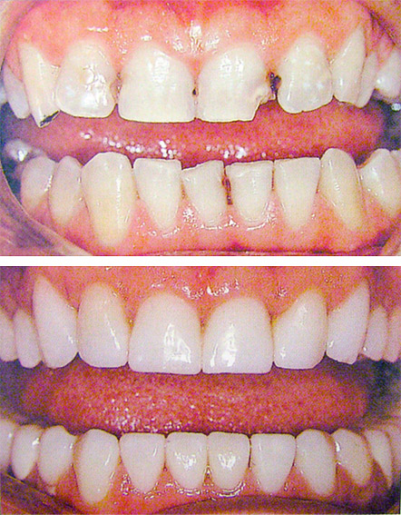
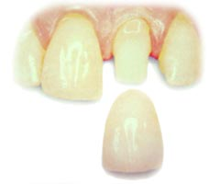
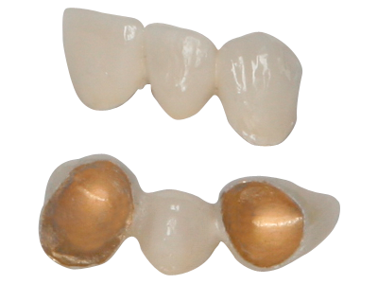
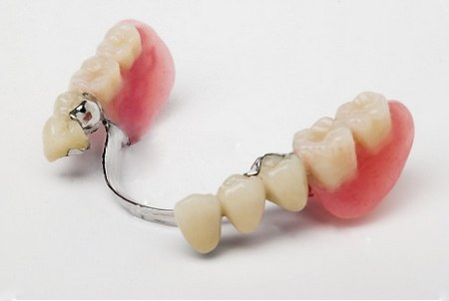
По назначению коронки подразделяют:
на восстановительные - применяются для устранения дефекта твердых тканей зубов, возникающих вследствие различных этиологических факторов (восстанавливают анатомическую форму коронки зуба, его функцию);
опорные - используются в качестве опорных элементов несъемных мостовидных протезов;
фиксирующие (синоним: контурные) - изготавливаются на зубы, которые осуществляют фиксацию съемных конструкций зубных протезов, челюстно-лицевых аппаратов;

Slide 11
По времени использования коронки могут быть временными и постоянными.
• Временные коронки применяют при определенных целях, например для поэтапного увеличения высоты нижнего отдела лица, фиксации различных ортодонтических аппаратов, как провизорные - для защиты от внешних воздействий и предупреждения развития воспалительных изменений в пульпе после препарирования зубов. Применяют на период лечения и (или) до изготовления постоянных ортопедических конструкций, после чего их снимают.
• Постоянные коронки фиксируются на длительный срок пользования протезом.

Slide 12
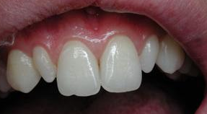
По назначению коронки подразделяют:
ортодонтические - предназначены для исправления положения зубов при ортодонтическом лечении или в качестве составной части ортодонтических аппаратов;
эстетические - устраняют эстетические дефекты зубов при потере блеска, изменения цвета при гибели пульпы или нерационального терапевтического лечения, дефектах формы интактных зубов (например, шиловидные зубы).

Slide 13
По способу изготовления коронки могут быть:
бесшовными (штампованные и литые);
шовными (штампованные коронки с литой жевательной поверхностью);
полученными методом обжига (фарфоровые, керамические);
полученными методом полимеризации (пластмассовые, из композиционных материалов);
полученными путем компьютерного фрезерования на виртуальной модели в системе САD/САМ.
По материалу, из которого выполнены коронки, различают следующие виды коронок.
Неметаллические коронки - для их изготовления используют полимерные (пластмассы, композиты), неполимерные (фарфор) и органико-неорганические (органические полимеры с неорганической силикатной сеткой) материалы.
Металлические коронки изготавливают из нержавеющей стали, сплавов золота, серебряно-палладиевых, кобальтохромовых, никель-хромовых сплавов, сплавов титана и др.
Комбинированные коронки - для их изготовления используют несколько различных материалов (металлический сплав/пластмасса, металлический сплав/керамика).

Slide 15
Показания к применению искусственных коронок
Для восстановления анатомической формы и цвета коронок естественных зубов, нарушенных в результате различных патологических состояний (кариозные и некариозные поражения твердых тканей зубов, аномалии формы).
Как опорные элементы протезов (при применении мостовидных протезов, съемных протезов с балочным креплением, съемных и несъемных протезов с замковым креплением на опорной коронке типа аттачмен, а также при создании ложа для окклюзионной накладки в искусственной коронке и др.).
Для фиксации протезов и различных лечебных аппаратов (улучшение фиксации протеза достигается путем получения более выраженного экватора зуба на искусственной коронке).
При ортопедическом лечении заболеваний пародонта – для конструирования шин, состоящих из нескольких искусственных коронок.
При деформации зубных рядов, когда сместившиеся зубы после укорочения или исправления формы необходимо покрыть искусственными коронками.

Slide 16
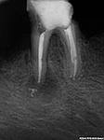
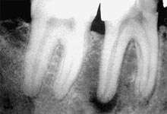
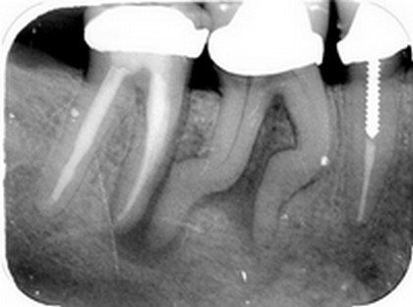
Противопоказания к применению искусственных коронок
При подвижности зубов III степени,
при наличии зубов с пораженной пульпой или с некачественно запломбированными конями (контроль рентгенографии),
при выявлении хронических патологических процессов в пародонте (гранулематозный или гранулирующий периодонтит, радикулярная киста и др.).
Временно противопоказано
больным с тяжелым общим состоянием (ИБС, недавно перенесенный инфаркт, острая форма ГБ).
Существуют противопоказания при изготовлении определенных видов протезов (фарфоровых, пластмассовых, комбинированных).

Slide 17
Требования, которым должны соответствовать искусственные коронки
Вне зависимости от конструкции, метода изготовления, материала для изготовления искусственные коронки должны соответствовать следующим требованиям.
• Искусственная коронка должна плотно прилегать к культе зуба, особенно в области клинической шейки.
Широкая в области десневого края, искусственная коронка не погружается в десневую бороздку, а оттесняя и травмируя десну, вызывает ее воспаление, гипертрофию, а впоследствии - атрофические процессы. Кроме того, под край такой коронки проникает слюна, способствующая растворению фиксирующего материала, в образующуюся щель попадают остатки пищи, микроорганизмы. Продукты жизнедеятельности последних вызывают некроз тканей зуба. Длинная коронка грубо деформирует десневой край, нарушает целостность циркулярной связки и вызывает раздражение маргинального пародонта. Следствием этого может быть хроническое воспаление десны с образованием патологического зубодесневого кармана.

Slide 18
Требования, которым должны соответствовать искусственные коронки
• Искусственная коронка должна иметь анатомическую форму, свойственную зубу, на который она изготавливается.
Термин "восстановление анатомической формы" включает следующие понятия: воссоздание анатомической индивидуальной формы зуба согласно его расположения в зубной дуге, наличие экватора, формы и размеров бугорков. Анатомическая индивидуальная форма - такая форма наружной поверхности коронки, которая восстанавливает зуб, точно соответствующий возрастным и функциональным особенностям зубочелюстной системы конкретного пациента. Восстановление формы режущего края и анатомических образований на окклюзионной поверхности обеспечивает полноценное функционирование зуба - создание условий для откусывания и разжевывания пищи. Окклюзионная поверхность коронки должна быть восстановлена таким образом, чтобы ее бугорки не препятствовали установлению правильного соотношения зубных рядов; давали возможность осуществления свободного и плавного движения нижней челюсти. Воссоздание экватора на искусственной коронке обеспечивает сохранность десны и маргинального пародонта от повреждения пищевым комком во время жевания.

Slide 19
Требования, которым должны соответствовать искусственные коронки
• Искусственная коронка должна иметь плотный точечно-плоскостной контакт с зубами-антагонистами, не должна разобщать зубные ряды.
Увеличение высоты нижнего отдела лица на искусственной коронке приводит к функциональной перегрузке зуба, что проявляется после фиксации коронки в виде болей в зубе при накусывании и влечет за собой развитие острых, а затем хронических процессов.
• Искусственная коронка должна восстанавливать межзубные контактные пункты.
Межзубные контактные пункты являются приспособительным фактором в поддержании артикуляционного равновесия зубочелюстной системы, обеспечивая непрерывность зубной дуги и перераспределение жевательного давления. Восстановление контактных пунктов обеспечивает защиту межзубных сосочков от травмы пищевым комком. Контактные пункты, как правило, располагаются ближе к режущему краю или жевательной поверхности, аналогично - к вестибулярной поверхности зубов, нежели к оральной.

Slide 20
Различают точечные и плоскостные контактные пункты. Для зубов молодых людей характерны точечные контактные пункты, которые с возрастом превращаются в контактные площадки. Форма контактных пунктов решает не только функциональные, но и эстетические задачи, особенно при восстановлении передней группы зубов. Отсутствие межзубных контактов или их нерациональная форма при восстановлении зуба искусственной коронкой обусловливают возникновение папиллитов, краевых периодонтитов, патологических зубодесневых карманов. Кроме того, форма межзубных контактов не должна способствовать скапливанию пищи между коронкой и слизистой оболочкой десны, в этом месте не должно быть пространства.

Slide 21
Ортопедическое лечение дефектов твердых тканей зубов с применением металлических искусственных коронок
Металлические искусственные коронки могут быть изготовлены методами штамповки или литья по выплавляемым восковым моделям. Для их изготовления используют золотосодержащие, серебряно-палладиевые, кобальтохромовые, никель-хромовые сплавы, нержавеющую сталь, сплавы титана.
Металлические искусственные коронки применяют в основном на жевательную группу зубов:
• когда восстановление разрушенной коронки зуба с помощью пломбировочного материала или вкладкой невозможно или неэффективно;
• как опорные элементы несъемных и съемных конструкций зубных протезов;
• как элементы шинирующих конструкций при патологии пародонта.

Slide 22
Ортопедическое лечение дефектов твердых тканей зубов с применением металлических штампованных коронок
Металлические штампованные коронки относятся к зубным протезам, часто применяемым в клинике ортопедической стоматологии. По конструктивным особенностям относятся к полным коронкам, а также могут быть элементом телескопических коронок. Изготавливаются методом штампования из сплава золота 900-й пробы, серебряно-палладиевых сплавов, нержавеющей стали. По назначению они могут быть восстановительными (восстанавливают анатомическую форму и функцию разрушенных зубов), опорными (используются в качестве опорных элементов несъемных мостовидных протезов), фиксирующими (изготавливаются на зубы, на которых осуществляется фиксация съемных конструкций зубных протезов, ортодонтических аппаратов и челюстно-лицевых протезов).
Процесс изготовления металлической штампованной коронки состоит из ряда последовательно выполняемых клинических и лабораторных этапов.

Slide 23
Правильно изготовленная металлическая штампованная коронка должна соответствовать определенным требованиям:
• иметь анатомическую форму, соответствующую форме протезируемого зуба с учетом возрастных особенностей (рельеф жевательной поверхности или форма режущего края, выраженный экватор, контактные пункты с рядом стоящими зубами);
• плотно охватывать клиническую шейку естественного зуба на всем ее протяжении, минимально погружаясь в десневую бороздку (не более чем на 0,3 мм);
• быть в плотном контакте с зубами-антагонистами, не разобщая зубные ряды и не нарушая смыкания челюстей при всех видах окклюзий.
Для того чтобы эти требования были выполнимы, зуб, подлежащий восстановлению, должен быть соответствующим образом подготовлен - отпрепарирован.

Slide 24
КЛИНИКО-ЛАБОРАТОРНЫЕ ЭТАПЫ ИЗГОТОВЛЕНИЯ ШТАМПОВАННОЙ КОРОНКИ
КЛИНИЧЕСКИЕ ЭТАПЫ | ЛАБОРАТОРНЫЕ ЭТАПЫ
1-й клинический этап Препарирование зуба | 1-й лабораторный этап • Гравирование и контурирование шейки зуба. • Моделирование анатомической формы коронки воском. • Изготовление гипсового и металлического штампов. • Подбор гильзы и подготовка ее к предварительной штамповке. • Предварительная штамповка металлической коронки. • Окончательная штамповка металлической коронки.
2-й клинический этап Определение центральной окклюзии и центрального соотношения челюстей
3-й клинический этап Проверка качества изготовленной металлической коронки, припасовка и коррекция ее в полости рта
4-й клинический этап Фиксация искусственной коронки на зубе с помощью цемента
 | 2-й лабораторный этап Шлифовка, полировка коронки

Slide 25
1-й клинический этап
Препарирование зуба
Подготовка зуба под металлическую штампованную коронку заключается в придании ему определенной формы путем сошлифовывания твердых тканей со всех пяти поверхностей. При этом с вертикальных поверхностей зуба сошлифовывается такой слой твердых тканей, чтобы контур жевательной поверхности не соответствовал контуру шейки зуба. С режущего края и жевательной поверхности снимают слой тканей, равный толщине искусственной коронки (0,28-0,3 мм) с учетом толщины слоя фиксирующего материала (0,1 мм). Форма культи препарированного зуба должна обеспечивать свободное наложение коронки и плотный охват шейки зуба при минимальном (0,3 мм) погружении края искусственной коронки в зубодесневую бороздку.

Slide 26
Препарирование зуба проводят по следующей схеме:
•сепарация и препарирование контактных поверхностей;
•препарирование жевательной поверхности (или режущего края) зуба;
•сошлифовывание выступающих частей коронки с вестибулярной и оральной поверхностей;
•сошлифовывание придесневого валика, заглаживание краев, углов перехода одной поверхности зуба в другую.
Такая последовательность препарирования зуба предупреждает повреждение контактных поверхностей зубов, стоящих рядом с препарируемым, и позволяет контролировать и при необходимости корректировать направление длинной оси препарируемого зуба.

Slide 27
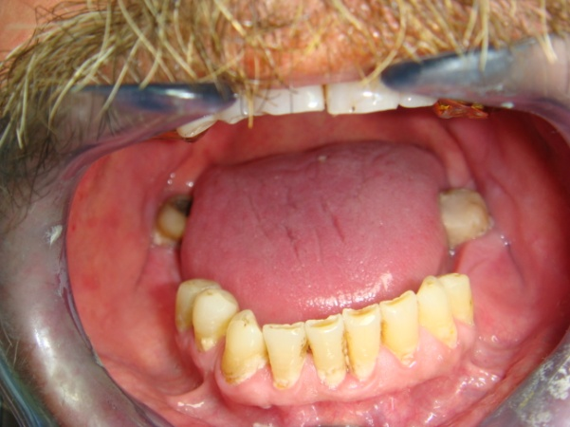
Правильно препарированная под металлическую штампованную коронку культя зуба должна иметь форму:
с отвесными стенками, контур которой не превышает контура шейки зуба;
с сохранением рельефа жевательной поверхности или режущего края;
выведенную из контакта с зубами-антагонистами;
с плавными переходами одной поверхности в другую.

Slide 28
Получение оттисков
После препарирования зуба под металлическую штампованную коронку и оценки качества препарирования получают оттиски.
Для изготовления штампованной металлической коронки следует получать полные оттиски с обеих челюстей - рабочий и вспомогательный. Для получения вспомогательных оттисков используются различные оттискные материалы: альгинатные, кристаллизующиеся (гипс). Для получения рабочего оттиска используют альгинатные материалы.
После дезинфекции оттисков по ним в лаборатории получают гипсовые модели. Для изготовления качественных рабочих моделей должны соблюдаться сроки отливки гипсовых моделей, а для составления моделей в положении центральной окклюзии в отдельных случаях проводится дополнительный клинический этап - определение и регистрация центральной окклюзии или центрального соотношения челюстей.

Slide 29
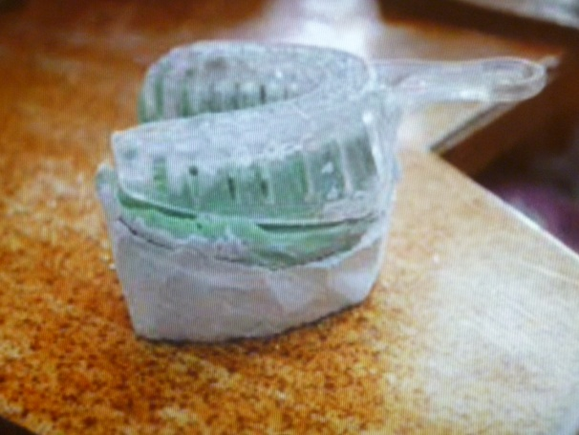
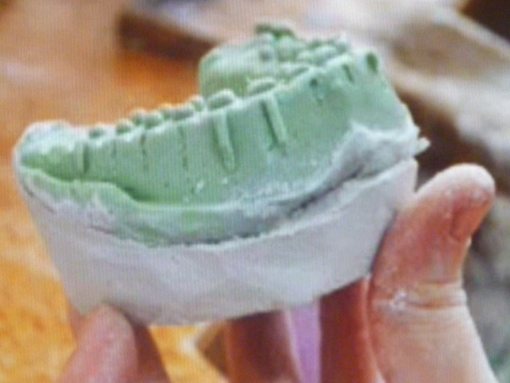
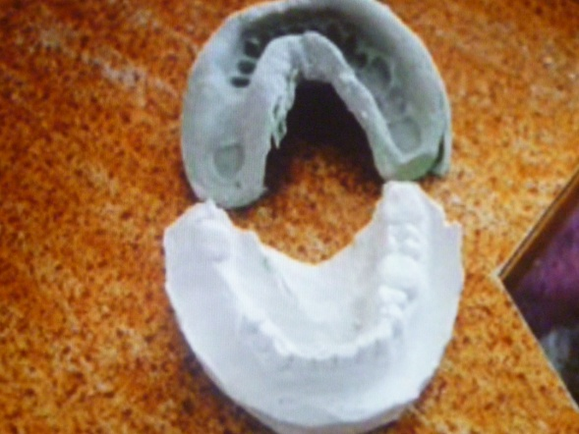
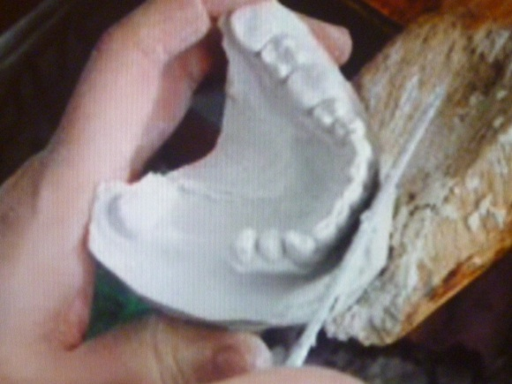
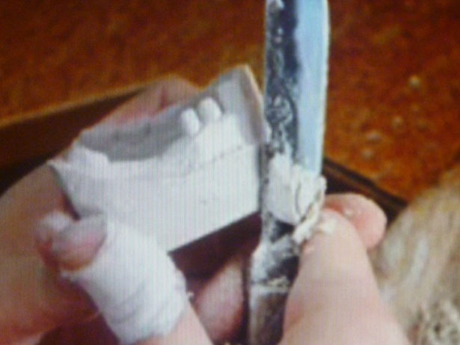
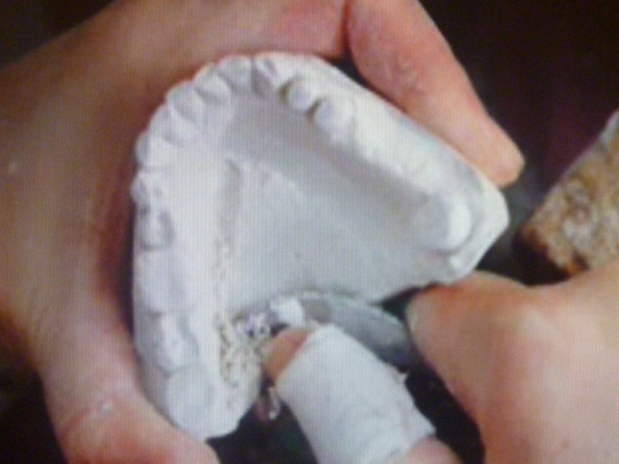
Что происходит в лаборатории?
Отливка и раскрытие гипсовых моделей
Подготовка гипсовой модели

Slide 30
2-й клинический этап
Определение центральной окклюзии и центрального соотношения челюстей
Выбор метода определения и фиксации центральной окклюзии или центрального соотношения челюстей зависит от количества препарируемых зубов и их расположения в зубном ряду, величины и топографии дефектов зубных рядов.
При изготовлении небольшого количества коронок и фиксированной высоты нижнего отдела лица, когда с обеих сторон челюстей сохраняется достаточное количество контактов естественных зубов в переднем и боковых отделах, центральную окклюзию определяют путем сопоставления гипсовых моделей по зубным признакам.
В тех случаях, когда препарируется большое количество зубов, а зубы-антагонисты имеются только в двух или одной функционально ориентированных группах, центральное соотношение врач фиксирует с помощью восковых базисов с окклюзионными валиками, изготовленными зубным техником. Центральное соотношение челюстей определяют общепринятым способом и оценивают по характеру соотношения зубных рядов, типичному для каждого вида прикуса.

Slide 31
1-й лабораторный этап
Гравирование и контурирование шейки зуба.
Моделирование анатомической формы коронки воском.
Изготовление гипсового и металлического штампов.
Подбор гильзы и подготовка ее к предварительной штамповке.
Предварительная штамповка металлической коронки.
Окончательная штамповка металлической коронки.

Slide 32
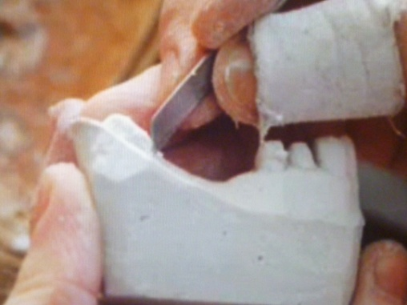
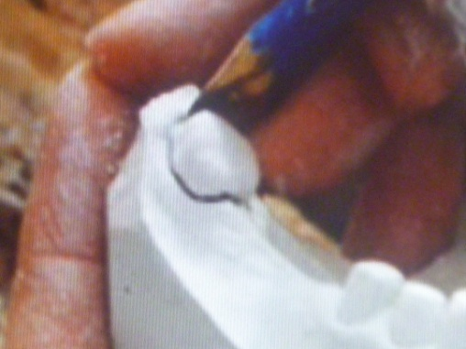
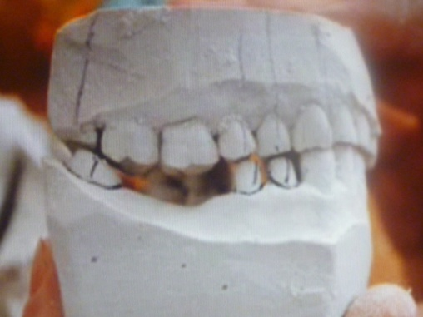
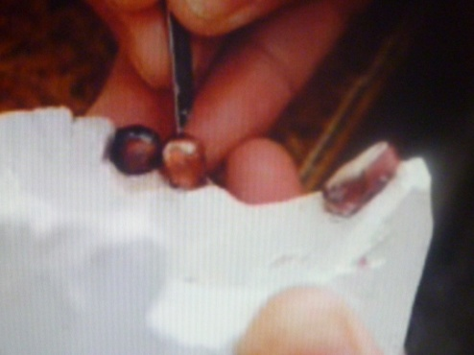
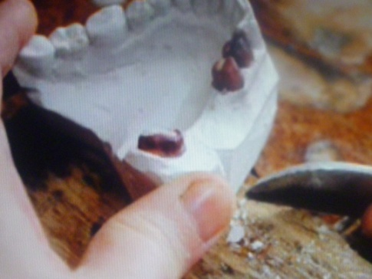
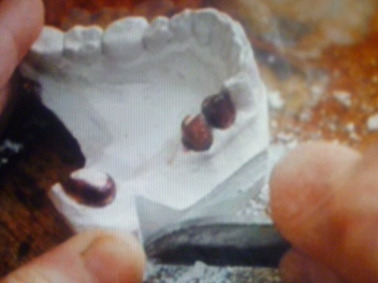
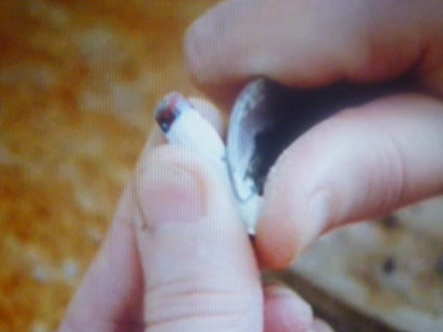
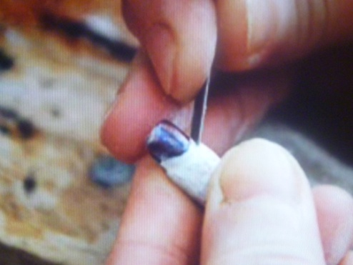
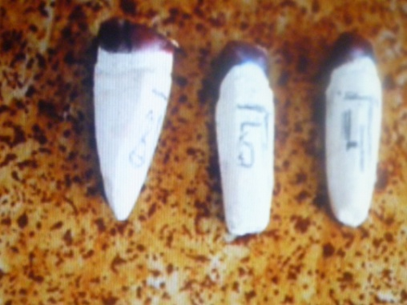
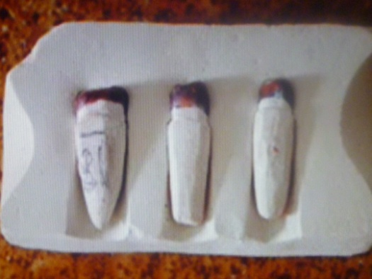
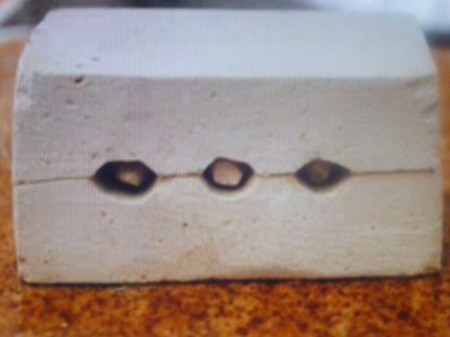
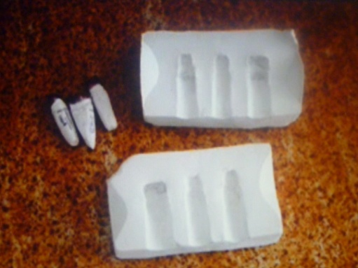
Что происходит в лаборатории?

Slide 33
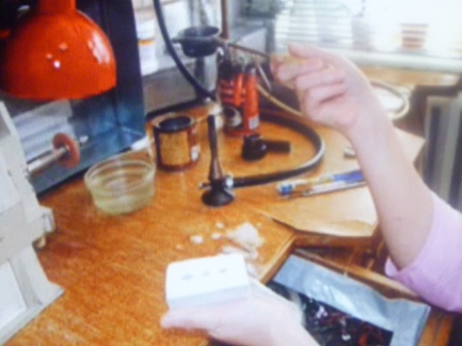
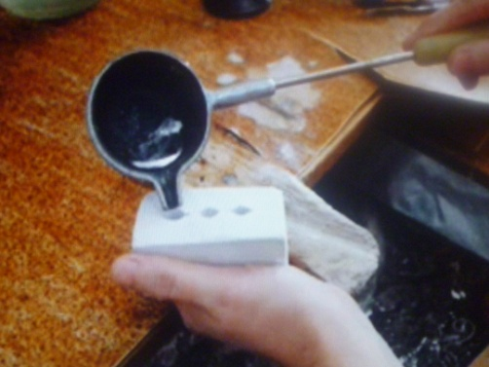
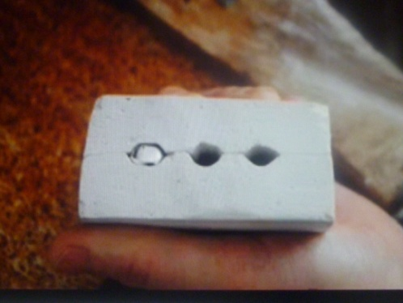
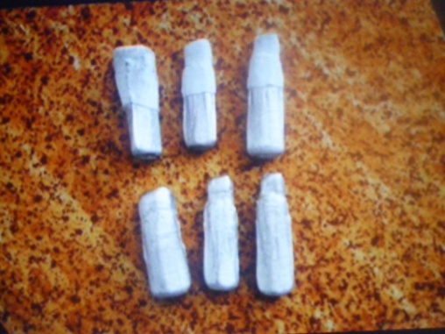
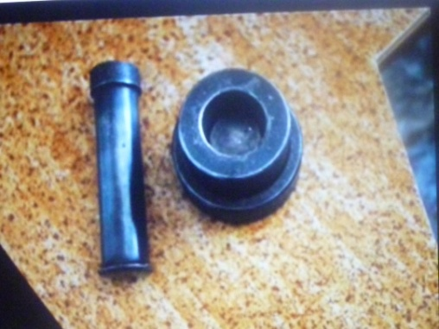
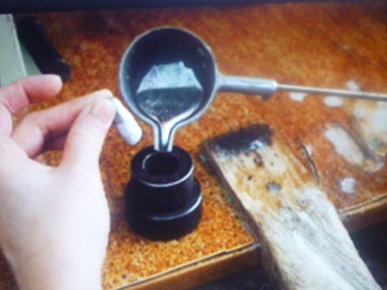
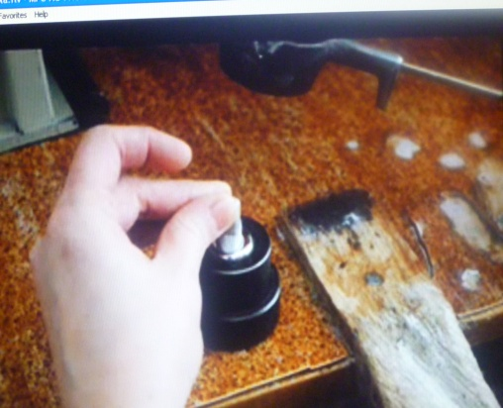
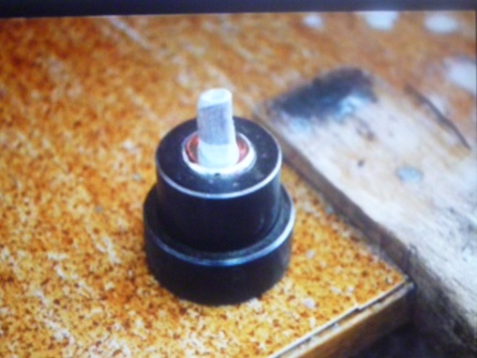
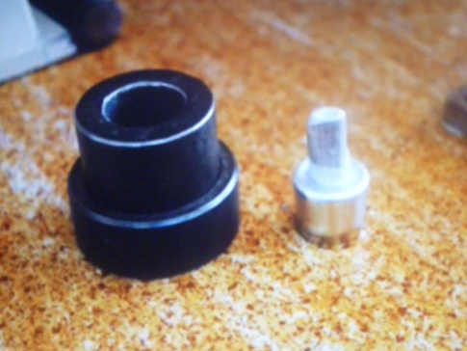
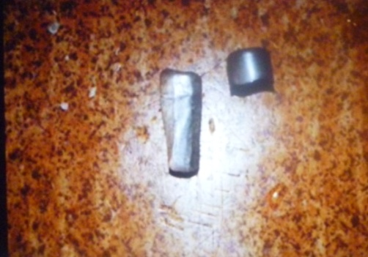
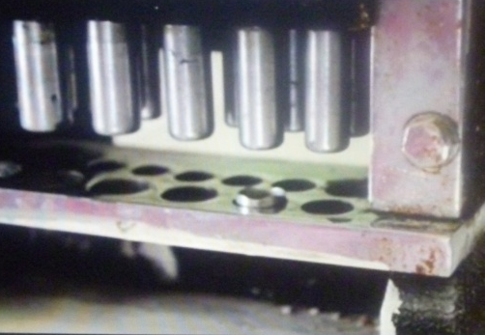
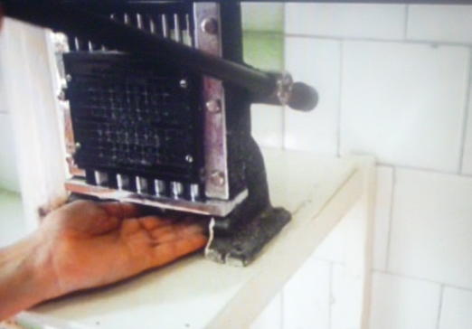
Что происходит в лаборатории?

Slide 34
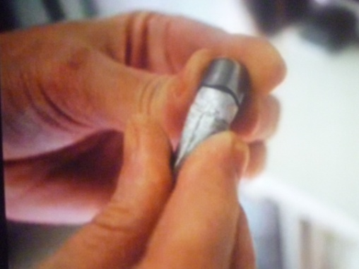
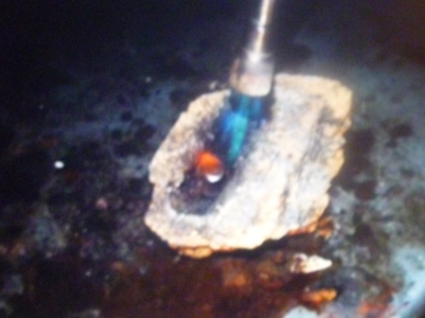
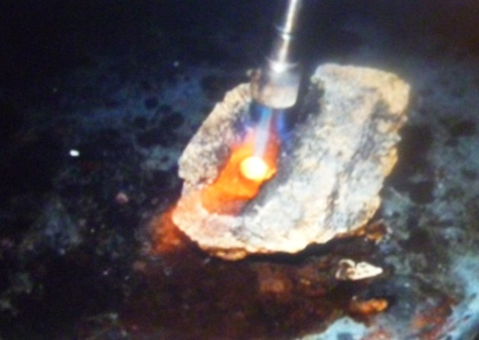
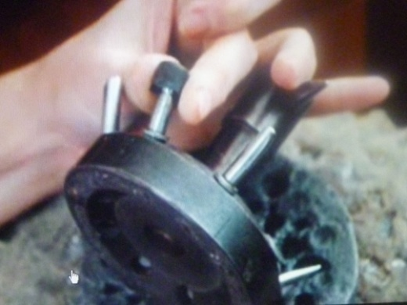
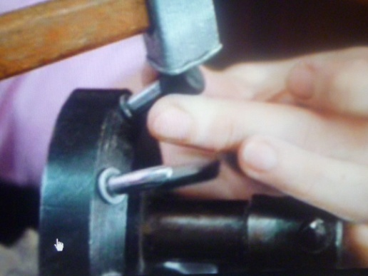
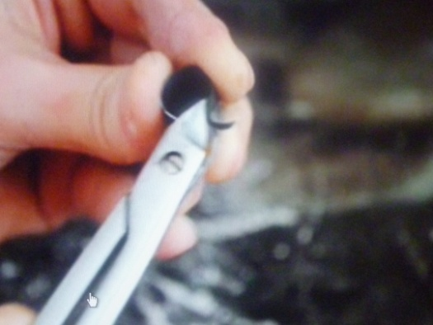
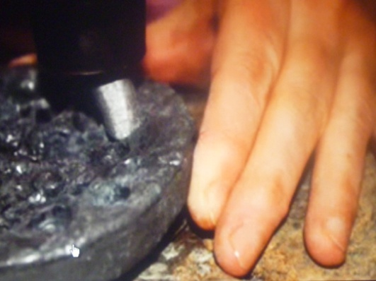
Что происходит в лаборатории?

Slide 35
Что происходит в лаборатории?

Slide 36
3-й клинический этап
Проверка качества изготовленной металлической коронки, припасовка и коррекция ее в полости рта
Качество изготовленной в лаборатории штампованной коронки оценивается визуально (на гипсовом штампе), а далее непосредственно при наложении ее на отпрепарированный естественный зуб.
При визуальной оценке качества коронки определяется соответствие ее формы анатомической форме коронки восстанавливаемого зуба:
выраженный рельеф жевательной поверхности с учетом возрастных особенностей зубов пациента;
четко выраженные признаки угла и профиля коронки;
хорошо выраженный экватор;
отсутствие складок и вмятин на металлической поверхности.

Slide 37
4-й клинический этап
Фиксация искусственной коронки на зубе с помощью цемента
Завершающий этап лечения с помощью металлической штампованной коронки - ее укрепление (фиксация) на препарированном зубе.
Перед наложением коронки на зуб ее тщательно обрабатывают водорода пероксидом, обезжиривают и дезинфицируют этанолом и высушивают теплым воздухом. Опорный зуб тщательно очищают от зубного налета, изолируют от слюны ватными тампонами и подвергают медикаментозной обработке (хлоргексидин, спиртовой раствор), высушивают теплым воздухом.

Slide 38
КЛИНИКО-ЛАБОРАТОРНЫЕ ЭТАПЫ ИЗГОТОВЛЕНИЯ Коронки с облицовкой по Белкину
КЛИНИЧЕСКИЕ ЭТАПЫ | ЛАБОРАТОРНЫЕ ЭТАПЫ
1-й клинический этап. Обследование, препарирование зуба (как под штампованную коронку), получение слепков (рабочий и вспомогательный), определение центральной окклюзии. | 1-й лабораторный этап. Отливка моделей (из обычного гипса), фиксация в окклюдатор. Моделировка (как штампованной коронки, но вестибулярная поверхность не моделируется). Изготовление гипсового и металлических штампов, штамповка металлической коронки. 2-й лабораторный этап. Отливка модели с коронкой. Отбеливание, механическая обработка и полировка коронки. Удаление вестибулярной стенки коронки, создание ретенционных пунктов по краям “окна”. Моделирование вестибулярной поверхности коронки из воска с заменой его на пластмассу. Окончательная обработка коронки после полимеризации пластмассы (шлифовка и полировка облицовки).
2-й клинический этап. Припасовка металлической коронки. Допрепарирование зуба. Снятие слепка с культи зуба коронкой с воском и гипсом со всего зубного ряда.
3-й клинический этап. Припасовка готовой коронки и фиксация ее.

Slide 39
Ортопедическое лечение больных с дефектами твердых тканей зубов комбинированной коронкой по Белкину.
Коронка с пластмассовой облицовкой по Белкину – достаточно простая в техническом исполнении конструкция, относится к комбинированным коронкам, изготовленным на металлической штампованной основе. Конструктивно представляет собой металлическую штампованную коронку с вырезанной вестибулярной стенкой, на месте которой размещается пластмассовая облицовка.

Slide 40
Показания к применению комбинированной коронки по Белкину:
Дефекты коронковой части резцов и реже – премоляров верхней челюсти кариозного и некариозного происхождения, когда анатомическую форму зуба невозможно восстановить пломбированием или изготовлением вкладки;
Аномалии формы, величины, положения резцов верхней челюсти;
Дефекты зубных рядов небольшой протяженности, когда эти коронки используются в качестве опорных элементов мостовидных протезов.
Противопоказания к применению комбинированной коронки по Белкину:
Абсолютные противопоказания к применению всех видов искусственных коронок;
Низкие клинические коронки зубов с тонкими стенками;
Повышенное стирание твердых тканей зубов;
Резцы нижней челюсти (относительные противопоказания).

Slide 41
Клинико-лабораторные этапы изготовления комбинированной коронки по Белкину
1-й клинический этап
Препарирование зуба под металлическую штампованную коронку
На этом этапе сошлифовывают твердые ткани со всех поверхностей коронки зуба таким образом, чтобы культя зуба приобрела форму с периметром коронки, не превышающим периметр шейки зуба. Разобщение с зубами-антагонистами должно обеспечивать пространство, равное толщине металлической штампованной коронки с учетом фиксирующего материала. Заключает 1-й клинический этап получение рабочего и вспомогательного оттисков.
1-й лабораторный этап
Изготовление металлической штампованной коронки.

Slide 42
2-й клинический этап
Припасовка металлической штампованной коронки на опорном зубе
После припасовки штампованной коронки проводят дополнительное препарирование вестибулярной, контактных поверхностей и режущего края опорного зуба на толщину пластмассовой облицовки (1,0-1,5 мм). При препарировании контактных поверхностей допускается небольшая конвергенция стенок культи зуба.
На вестибулярной поверхности металлической штампованной коронки бором высверливают отверстие, а саму коронку заполняют разогретым воском и накладывают на опорный зуб. При этом пространство между культей зуба и искусственной коронкой заполняется воском, излишки которого выходят через отверстие на вестибулярной поверхности коронки. Слой воска внутри коронки соответствует толщине твердых тканей, ранее сошлифованных для изготовления пластмассовой облицовки. Не снимая коронку с опорного зуба, получают оттиск со всего зубного ряда. После выведения оттиска из полости рта в него устанавливают коронку с отпечатком культи зуба в воске. Выбирают цвет пластмассовой облицовки по стандартной шкале расцветок. После дезинфекции оттиск передают в зуботехническую лабораторию.

Slide 43
2-й лабораторный этап
Изготовление пластмассовой облицовки
По полученному оттиску техник отливает рабочую модель. Металлическую коронку снимают с модели, слегка разогрев воск над пламенем спиртовки. Полностью удалив воск из коронки, ее отбеливают, шлифуют и полируют. Выпиливая вестибулярную поверхность коронки (вырезая «окно»), в придесневой области оставляют ободок металла шириной около 1,0 мм. По режущему краю металл удаляют с таким расчетом, чтобы оставшаяся металлическая часть не была видна из-под пластмассовой облицовки. Для укрепления пластмассы создают ретенционные пункты – по всему краю «окна» вулканитовым диском или колесовидным бором делают непараллельные между собой нарезки в виде зубцов. После обезжиривания каркаса на придесневой ободок и края по периметру «окна» наносят специальный изолирующий лак с тем, чтобы исключить просвечивание металла через пластмассовую облицовку в этих участках.

Slide 44
2-й лабораторный этап
Изготовление пластмассовой облицовки
Подготовленный таким образом металлический каркас устанавливают на рабочую модель, заполняют свободное пространство между каркасом и моделью культи воском и моделируют вестибулярную поверхность коронки с учетом анатомической формы восстанавливаемого зуба и рядом стоящих зубов. Моделирование проводят с некоторым допуском на последующую шлифовку и полировку.
Для замены воска на пластмассу из гипсовой модели вырезают фрагмент, включающий зуб с коронкой и рядом стоящие с ним зубы, гипсуют его в одну из половин кюветы в горизонтальном положении, восковой вестибулярной поверхностью кверху. Заполняя гипсом вторую половину кюветы, получают контрштамп – отпечаток вестибулярной поверхности коронки. После затвердевания гипса второй половины кюветы, раскрытия кюветы и выплавления воска в остывшую кювету формуют пластмассу подобранного цвета. После полимеризации коронку извлекают из кюветы, обрабатывают, шлифуют и полируют.

Slide 49
3-й клинический этап
Припасовка комбинированной коронки в полости рта
Этап проводят аналогично выполнению этапа припасовки пластмассовой коронки.
На этом этапе необходимо добиться точного и плотного прилегания искусственной коронки к культе зуба. Критериями качественно проведенного этапа припасовки коронки служат минимальное погружение ее края под десну по всему периметру шейки зуба, плотный охват культи зуба и смыкание с зубами-антагонистами без изменения окклюзионных соотношений.
3-й лабораторный этап
Окончательная полировка пластмассовой облицовки комбинированной коронки.
4-й клинический этап
Фиксация комбинированной коронки по Белкину на зубе
На этапе окончательной припасовки еще раз убеждаются в том, что коронка соответствует всем требованиям. После соответствующей обработки и высушивания коронки и культи опорного зуба производят фиксацию коронки цементом. Для укрепления коронки на зубе необходимо подбирать фиксирующий материал в соответствии с цветом пластмассовой облицовки.

Slide 50
Недостатки комбинированной коронки по Белкину
Отличаясь относительной простотой изготовления, комбинированная коронка по Белкину обладает рядом недостатков, ограничивающих ее применение.
Пластмасса, как облицовочный материал металлических коронок, характеризуется недостаточно высокими показателями цветостойкости. С течением времени она изменяется в цвете, особенно в тех участках, где она прилегает к металлическому каркасу.
Соединение металлического каркаса и пластмассовой облицовки обеспечивается единственно возможным в данном случае механическим способом. Механическое соединение двух очень разных по своим физическим свойствам материалов (в частности, по коэффициенту термического расширения) очень непрочное, поэтому в области контакта металл-пластмасса образуются микротрещины, куда попадает ротовая жидкость с остатками пищевых продуктов. Это приводит к еще более выраженному изменению цвета и сколам пластмассовой облицовки, расцементированию коронки, разрушению твердых тканей культи зуба. Кроме того, пластмасса, находясь в контакте с жидкостью, набухает, оказывая давление на десневой край и вызывая его воспаление.

Slide 51
Патофизиологический основы препарирования.
Препарирование зуба производят при помощи бормашины (турбинной) специальными алмазными головками различной величины и фасона.
В процессе препарирования могут быть допущены врачебные ошибки, которые приводят к серьезным осложнениям. К этим ошибкам относятся: препарирование зубов без обезболивания при гиперестезии эмали и дентина и у пациентов с сердечно-сосудистыми заболеваниями; недостаточное препарирование твердых тканей зубов на жевательной (или режущей), вестибулярной, оральной, мезиальной, дистальной поверхностях зуба; чрезмерное сошлифовывание эмали и дентина; перегрев тканей зуба при его препарировании. Препарирование зубов без обезболивания бывает очень болезненно и, нередко вызывает общую реакцию, выражающуюся в изменении кровяного давления, ритма сердечной деятельности, чувстве страха, возбуждении. Для предупреждения подобных осложнений перед препарированием зубов с живой пульпой необходимо провести обезболивание. При препарировании зубов верхней челюсти можно ограничиться инфильтрационной анестезией. При препарировании же зубов нижней челюсти следует произвести проводниковую (торусальную) анестезию.
Особенно полезно премедикация у пациентов с заболеваниями с сердечно-сосудистой системы и эмоционально-возбудимых лиц, так как установлено, что препарирование зубов от коронки и другие виды зубных протезов сопровождается изменением АД и коронарного кровообращения.

Slide 52
ФЕДЕРАЛЬНОЕ ГОСУДАРСТВЕННОЕ БЮДЖЕТНОЕ ОБРАЗОВАТЕЛЬНОЕ УЧРЕЖДЕНИЕ ВЫСШЕГО ОБРАЗОВАНИЯ
КУБАНСКИЙ ГОСУДАРСТВЕННЫЙ МЕДИЦИНСКИЙ УНИВЕРСИТЕТ
МИНИСТЕРСТВА ЗДРАВООХРАНЕНИЯ РОССИЙСКОЙ ФЕДЕРАЦИИ
Благодарю за внимание!

